Slide 1
НАРОДНЫЙ БЮДЖЕТ
ТЕРРИТОРИАЛЬНОЕ УПРАВЛЕНИЕ «ЗАПАДНОЕ»
2025 год
«Замена водопроводной трубы ул.Строителей с.Зубово»

Slide 2
Проблемы, на решение которых направлен проект:
На улице Строителей трубы не менялись с 1964 года. Металлические водопроводные трубы ветхие. Из-за этого потребителям поступает некачественная питьевая вода. При замене водопроводной трубы качество воды улучшится.

Slide 3
Финансирование проекта, тыс. руб.

Slide 4
Результаты реализации проекта
*
Эффективность проекта несомненна
*
Улучшение качества питьевой воды
Организация бесперебойного водоснабжения жителей
*

Slide 5
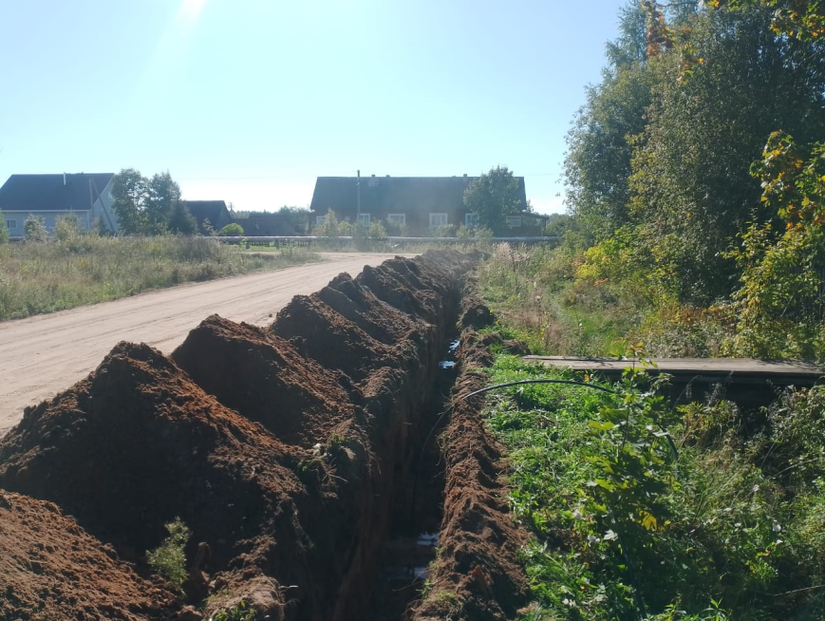
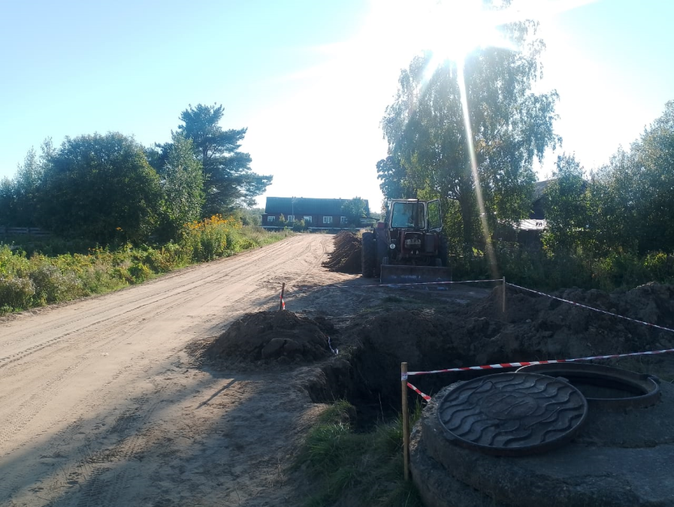
ФОТООТЧЕТ

